Slide 1
Chào mừng quý thầy cô và các em học sinh

Slide 2

KHỞI ĐỘNG

Slide 3
Bài thơ “Mây và sóng” là lời của ai? Nói với ai?
A. Lời của người mẹ nói với đứa con
B. Lời của đứa con nói với mẹ
C. Lời của con nói với bạn bè
D. Lời của con nói với mẹ về những người sống trên mây, trong sóng.

Slide 4
Dòng nào dưới đây nói đúng và đủ nội dung của bài “Chuyện cổ tích về loài người”?
A. Trẻ em mới là người được sinh ra đầu tiên trên trái đất, không phải cha mẹ hay thầy cô giáo.
B. Trẻ em sinh ra rất nhỏ bé và yếu đuối, cần được chăm sóc, dạy dỗ và che chở.
C. Mọi vật sinh ra trên trái đất đều là vì con người, vì trẻ em. Hãy dành cho trẻ em những điều tốt đẹp nhất
D. Tất cả các ý trên.

Slide 5
Hình ảnh mây và sóng trong bài thơ “Mây và sóng” biểu tượng cho điều gì?
A. Những thú vui lôi cuốn, hấp dẫn của cuộc sống
B. Vẻ đẹp kì diệu của thiên nhiên
C. Tặng vật trời đất
D. Những gì không có thực trong đời

Slide 6
Nhận xét về hình ảnh thiên nhiên trong bài thơ “Mây và sóng”?
A. Vừa lung linh, kì ảo, vừa chân thực, sinh động
B. Được thể hiện qua các phép so sánh, ẩn dụ độc đáo
C. Mang ý nghĩa tượng trưng sâu sắc
D. Gồm 3 ý trên.

Slide 7
Dòng nào sau đây nhận định không đúng về nhân vật em bé trong bài “Mây và sóng”?
A. Yếu đuối, không thích các trò chơi
B. Ham chơi, nghịch ngợm
C. Hồn nhiên, yêu thương mẹ tha thiết
D. Hóm hỉnh, sáng tạo

Slide 8
Kiều Phương trong văn bản “Bức tranh của em gái tôi” là người như thế nào ?
A. Có tính ích kỉ, thường xuyên ganh đua với người anh
B. Có tính siêng năng, chăm chỉ, thường xuyên giúp đỡ bố mẹ
C. Có tình cảm hồn nhiên, trong sáng và lòng nhân hậu
D. Cả hai đáp án B và C

Slide 9
Nội dung Kiều Phương thể hiện trong bức tranh tham gia trại thi vẽ quốc tế là gì ?
A. Cha mẹ và những người thân trong gia đình.
B. Góc học tập của em.
C. Ngôi trường mà em đang theo học
D. Người anh trai

Slide 10
Thái độ của người anh trai thế nào khi nhận ra nội dung trong bức tranh của em gái?
A. Từ ngỡ ngàng rồi đến hãnh diện, sau đó là xấu hổ
B. Cảm thấy hãnh diện và tự hào vì có một người em gái tài giỏi.
C. Cảm thấy buồn vì mình thua em gái.
D. Lòng tức giận lại dâng trào vì thành tích của em gái.

Slide 11
Bài thơ “Mây và sóng” được thể hiện bằng hình thức ngôn ngữ nào?
A. Đối thoại
B. Độc thoại
C. Độc thoại nội tâm
D. Đối thoại lồng trong độc thoại

Slide 12
Người anh trai đã gọi những gì trong bức tranh là :
A. Tài năng của người em gái
B. Tâm hồn và lòng nhân hậu của em gái.
C. Những gì đẹp nhất trên đời này
D. Chính bản thân người anh trai

Slide 13
“Bức tranh của em gái tôi” thuộc thể loại nào?
A. Truyện dài
B. Tiểu thuyết
C. Truyện ngắn
D. Hồi kí

Slide 14
Bài thơ “Mây và sóng” gợi cho ta suy ngẫm về điều gì trong cuộc sống?
A. Thế giới thật bao là với vô vàn những điều hấp dẫn mà ta chẳng thể cảm nhận hết
B. Niềm vui, hạnh phúc chẳng phải điều gì bí ẩn, xa xôi mà ngay ở chính cõi đời này và do chính con người tạo nên
C. Để từ chối những cám dỗ trong cuộc đời cần có những điểm tựa vững chắc mà tình mẫu tử là một trong những điều đó
D. Gồm 2 ý B và C.

Slide 15
Bố sinh ra đã giúp trẻ em những gì?
A. Khiến bé nhìn thấy rõ mặt trời.
B. Dạy cho trẻ những kiến thức ở trường lớp, sách vở.
C. Trao tình yêu, lời ru và chăm sóc bé ân cần.
D. Dạy cho trẻ hiểu biết: biết ngoan và biết nghĩ.

Slide 16
Chủ đề bài thơ “Mây và sóng” là gì ?
A. Tình mẫu tử thiêng liêng
B. Tình bạn bè thắm thiết
C. Tình anh em sâu nặng
D. Tình yêu thiên nhiên sâu sắc

Slide 17
CỦNG CỐ,
MỞ RỘNG

Slide 18
Bài 1: Điền thông tin về đặc điểm của các bài thơ đã được học trong chủ đề “Gõ cửa trái tim”
Nhan đề bài thơ | Nội dung chính | Đặt điểm nghệ thuật
 |  | Hình ảnh | Biện pháp tu từ | Yếu tố tự sự, miêu tả
Chuyện cổ tích về loài người
Mây và sóng

Slide 19
Nhan đề bài thơ | Nội dung chính | Đặt điểm nghệ thuật
 |  | Hình ảnh | Biện pháp tu từ | Yếu tố tự sự, miêu tả
Chuyện cổ tích về loài người | Bài thơ đã bộc lộ tình yêu mến đối với con người nhất là trẻ em em.Trẻ em cần được yêu thương, chăm sóc, dạy dỗ. Mọi sự sinh ra trên đời là vì trẻ em vì cuộc sống hôm nay và mai sau của trẻ em.Những gì sinh ra ở trên đời này là vì cuộc sống của con người của trẻ em. Hãy dành những gì tốt đẹp nhất cho tuổi thơ | Trẻ con, bố mẹ, bà | So sánh | Kể lại một cách sinh động về sự ra đời của loài người. Mỗi thứ từ mặt trời, mẹ, bố, mặt bể, con đường, trường lớp,… đều sinh ra để phục vụ cho những nhu cầu của trẻ con.

Slide 20
Nhan đề bài thơ | Nội dung chính | Đặt điểm nghệ thuật
 |  | Hình ảnh | Biện pháp tu từ | Yếu tố tự sự, miêu tả
Mây và sóng | Thông qua cuộc trò chuyện của em bé với mẹ, bài thơ Mây và sóng của Ta-go ngợi ca tình mẫu tử thiêng liêng sâu sắc, chứa đựng những triết lý giản dị nhưng đúng đắn về hạnh phúc trong cuộc đời | Em bé, mẹ, mây, sóng | Điệp ngữ, đối lập, ẩn dụ, nhân hoá | Cuộc trò chuyện giữa em bé và những người “trên mây”, “trong sóng” Miêu tả hình ảnh thiên nhiên tượng trưng cho tình mẫu tử bao la

Slide 21
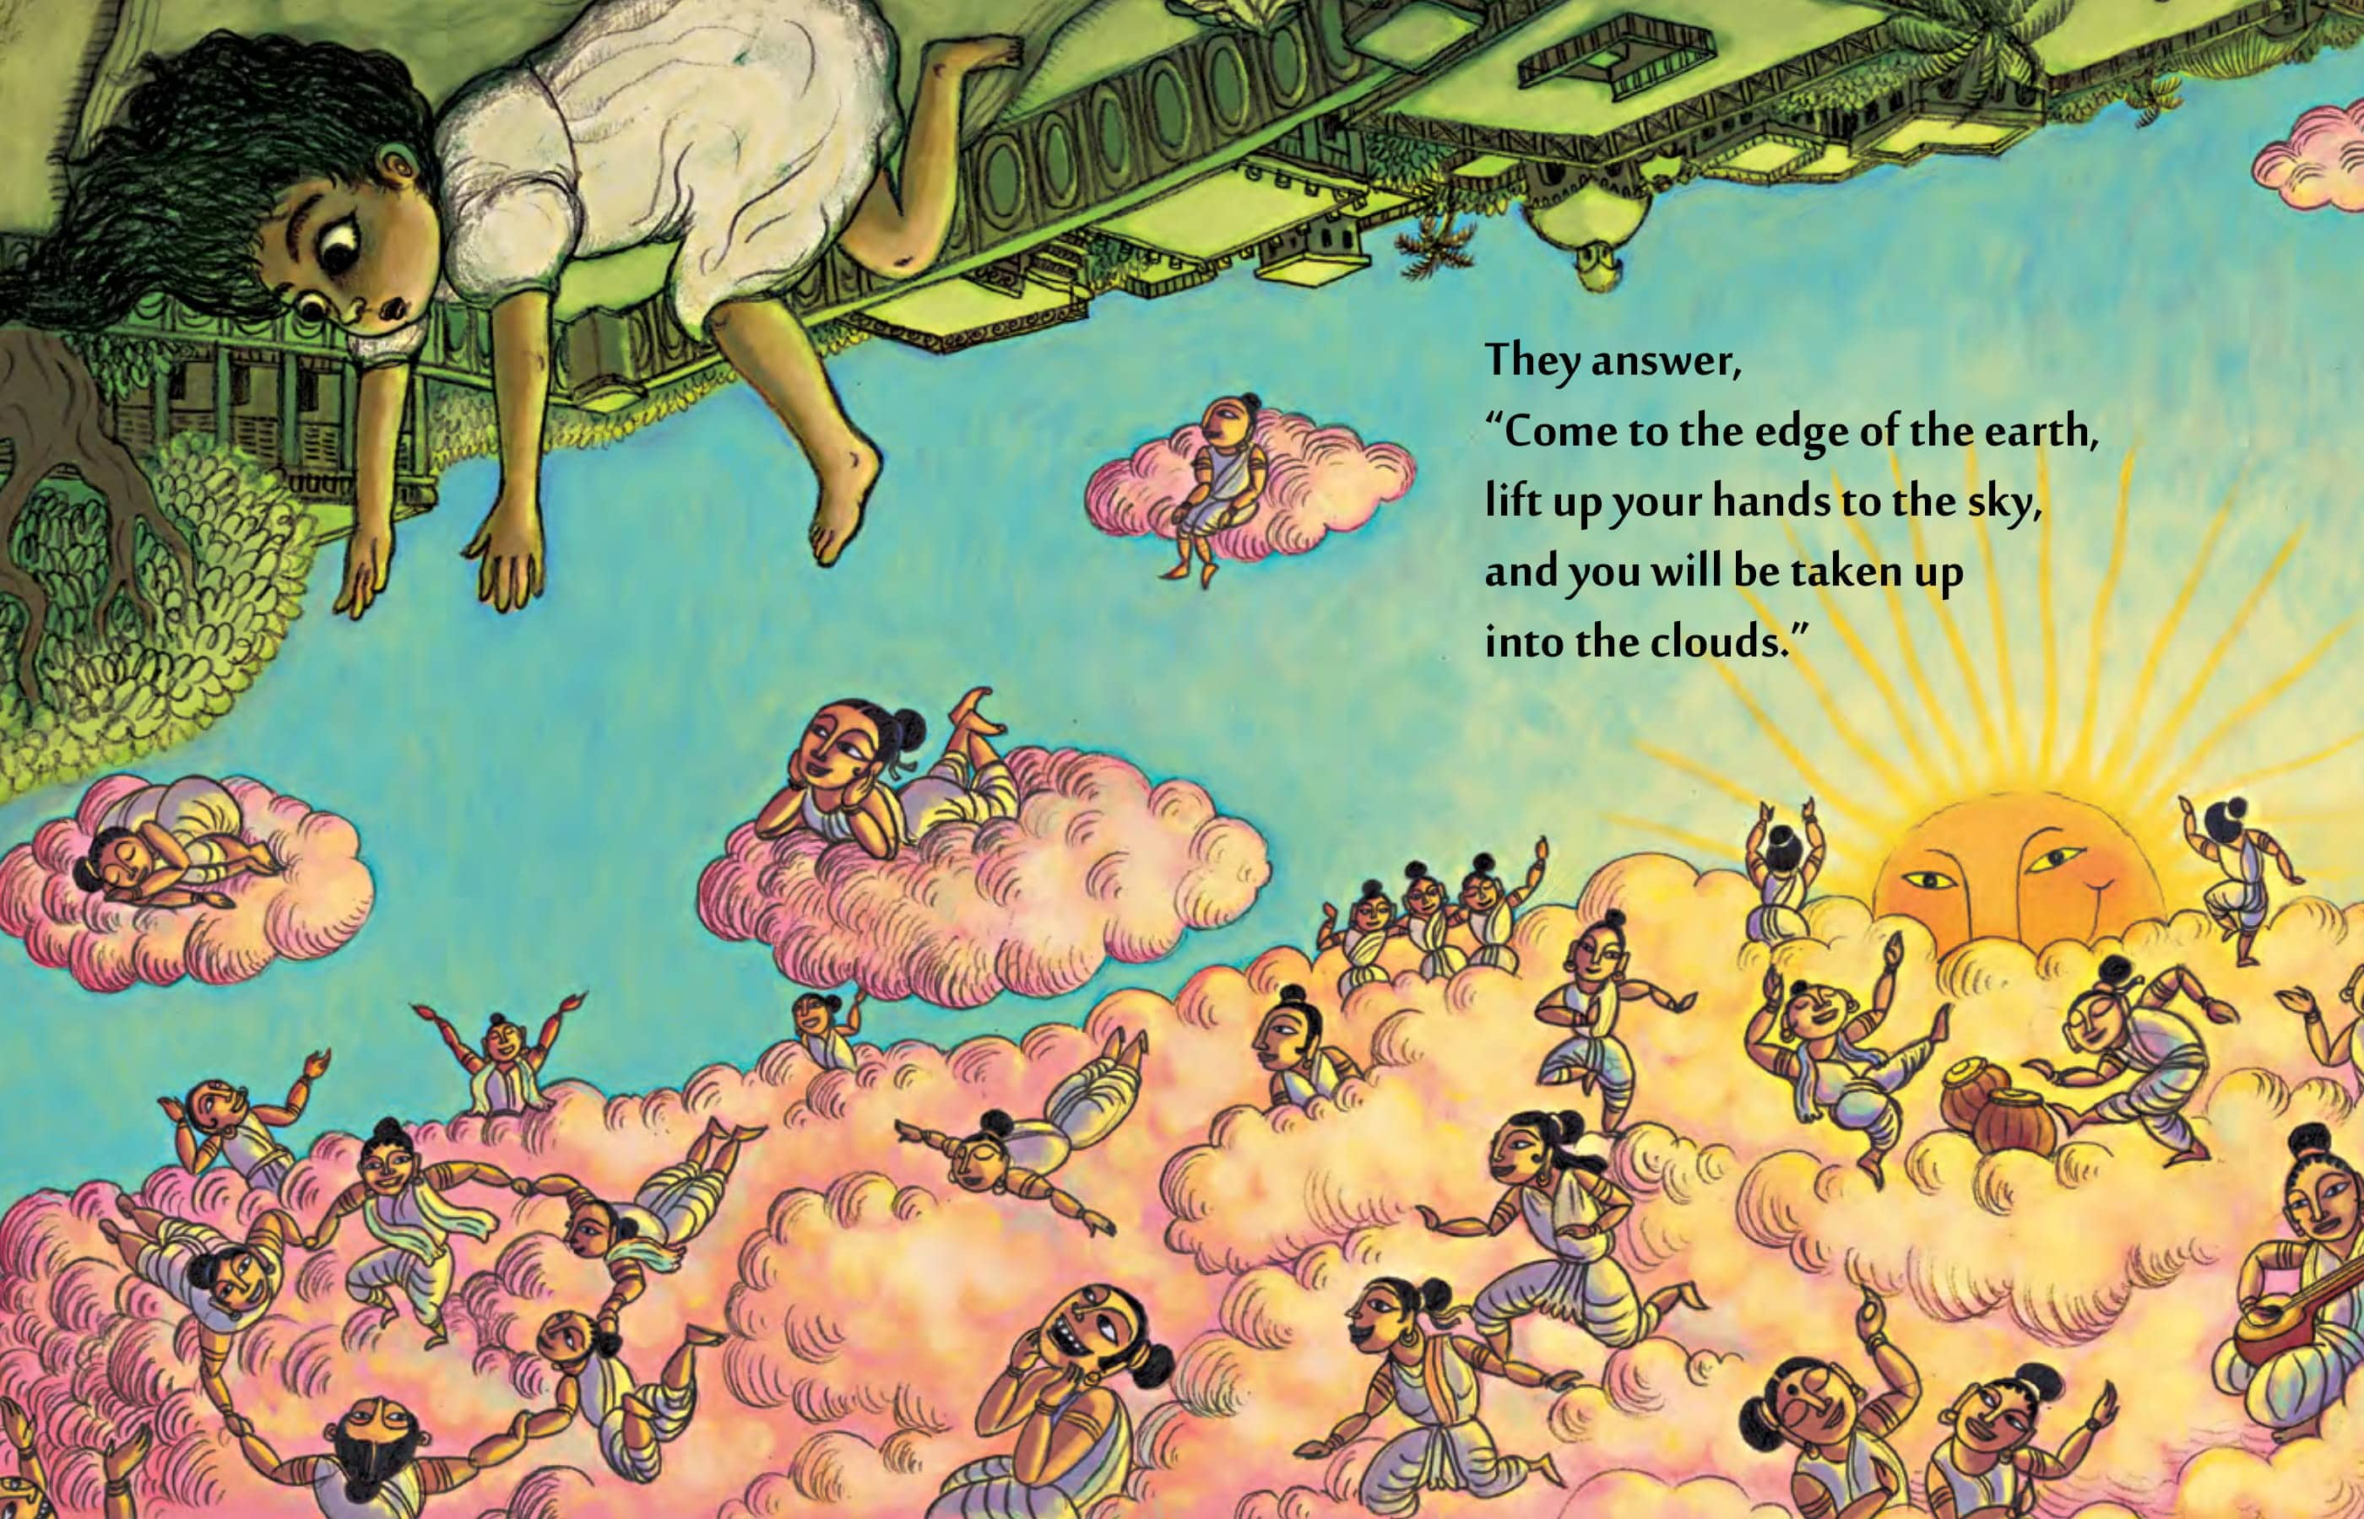
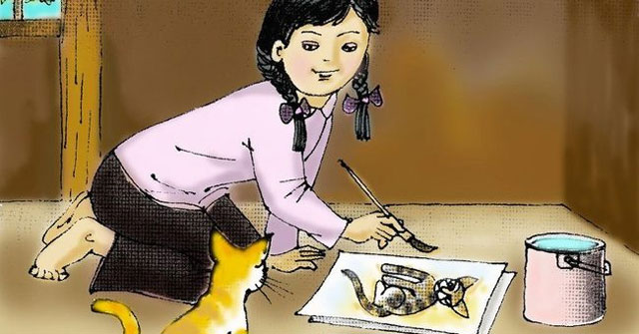
Bài 2: Diễn tả nội dung một bài thơ đã học trong chủ đề “Gõ cửa trái tim” bằng một hình thức nghệ thuật mà em thích (tranh, truyện tranh, nhạc, kịch bản hoạt cảnh)

Slide 22
Bài 3: Đọc đoạn thơ sau và trả lời các câu hỏi
Nắng Ba Đình mùa thu
Thắm vàng trên lăng Bác
Vẫn trong vắt bầu trời
Ngày tuyên ngôn Độc lập
Ta đi trên quảng trường
Bâng khuâng như vẫn thấy
Nắng reo trên lễ đài
Có bàn tay Bác vẫy.
(Nắng Ba Đình – Nguyễn Phan Hách)
Xác định các phương thức biểu đạt trong đoạn thơ trên.
Hãy chỉ ra biện pháp tu từ và cho biết hiệu quả của biện pháp tu từ được sử dụng trong câu thơ: “Nắng treo trên lễ đài / Có bàn tay Bác vẫy”.
Đoạn thơ trên gợi nhớ đến sự kiện lịch sử nào của nước ta.
Viết một đoạn văn trình bày cảm xúc của em về đoạn thơ trên.

Slide 23
1.
PTBĐ: biểu cảm, miêu tả
2.
Biện pháp nhân hoá: nắng reo
3.
Sự kiện Bác Hồ đọc bản Tuyên ngôn độc lập trên quảng trường Ba Đình 2/9/1945

Slide 24
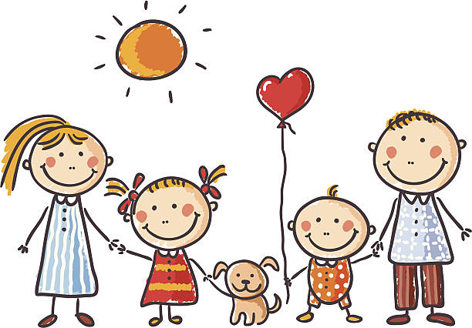
VẬN DỤNG

Slide 25
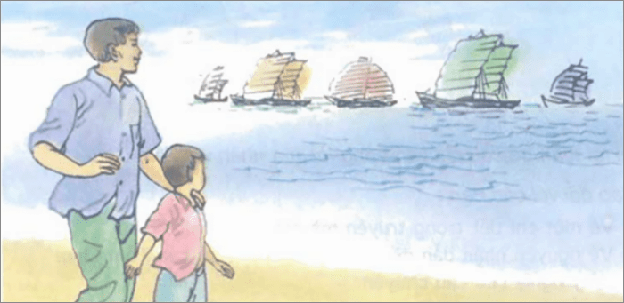
Những
cánh buồm
- Hoàng Trung Thông-

Slide 26
Khía cạnh |  | Nhân vật người cha | Nhân vật người con
Không gian xuất hiện
Hình ảnh
Lời nói | Câu thơ thể hiện lời nói
 | Qua lời nói nhận xét về nhân vật
Nhận xét về nghệ thuật
Nhận xét về nội dung

Slide 27


Khía cạnh | Nhân vật người cha | Nhân vật người con
Không gian xuất hiện | Mặt trời rực rỡ, biển xanh, sau trận mưa biển càng trong, nắng mai hồng
Hình ảnh | Bóng tròn chắc nịch | Bóng dài lênh khênh

Slide 28
Khía cạnh |  | Nhân vật người cha | Nhân vật người con
Lời nói | Câu thơ thể hiện lời nói | - Sao xa kia chỉ thấy nước, thấy trời/ Không thấy nhà, không thấy cây, thấy người. - Cha mượn cho con chiếc buồm trắng nhé/ Để con đi | - Theo cánh buồm đi mãi đến nơi xa/ Sẽ có cây, có cửa, có nhà/ Vẫn là đất nước của ta/ Nhưng nơi đó cha chưa hề đi đến
 | Qua lời nói nhận xét về nhân vật | - Đứa trẻ ngây thơ, hồn nhiên nhưng có khao khát, khát vọng khám phá mọi thứ trên đời | Sự cởi mở, chân thành, trung thực, không giấu về những hạn chế của mình, đồng thời người cha khéo kéo khơi gợi trí tò mò, khám phá cho con

Slide 29
Khía cạnh | Nhân vật người cha | Nhân vật người con
Nhận xét về nghệ thuật | - Từ láy: rực rỡ, lênh khênh, rả rích, phơi phới, trầm ngâm, thầm thì - Ẩn dụ: cánh buồm (khao khát, ước mơ); ánh nắng chảy đầy vai(ánh nắng tràn ngập khắp mọi nơi) - Điệp ngữ: cha dắt con đi
Nhận xét về nội dung | Bài thơ nói về mơ ước của cha và con. Đứng trước biển thấy những cánh buồm kiêu hãnh ngoài biển khơi, người con muốn có một cánh buồm trắng để đi khám phá thế giới. Đó cũng là mơ ước thuở bé của người cha.

Slide 30

